Slide 1

本教學投影片係屬教科書著作之延伸，亦受著作權法之保護。
請依出版社授權使用規範利用本教學資源，非經授權許可不得以影印、拷貝、列印等方法進行重製，亦不得改作、公開展示著作內容，亦請勿對第三人公開傳輸、散布。

Slide 2
普通物理學(第三版) 原著：Harris Benson
譯者：蔡政男、林燈河、陳國昭、
朱達勇、谷天心、徐植蔚、
鄭宜男

Slide 3
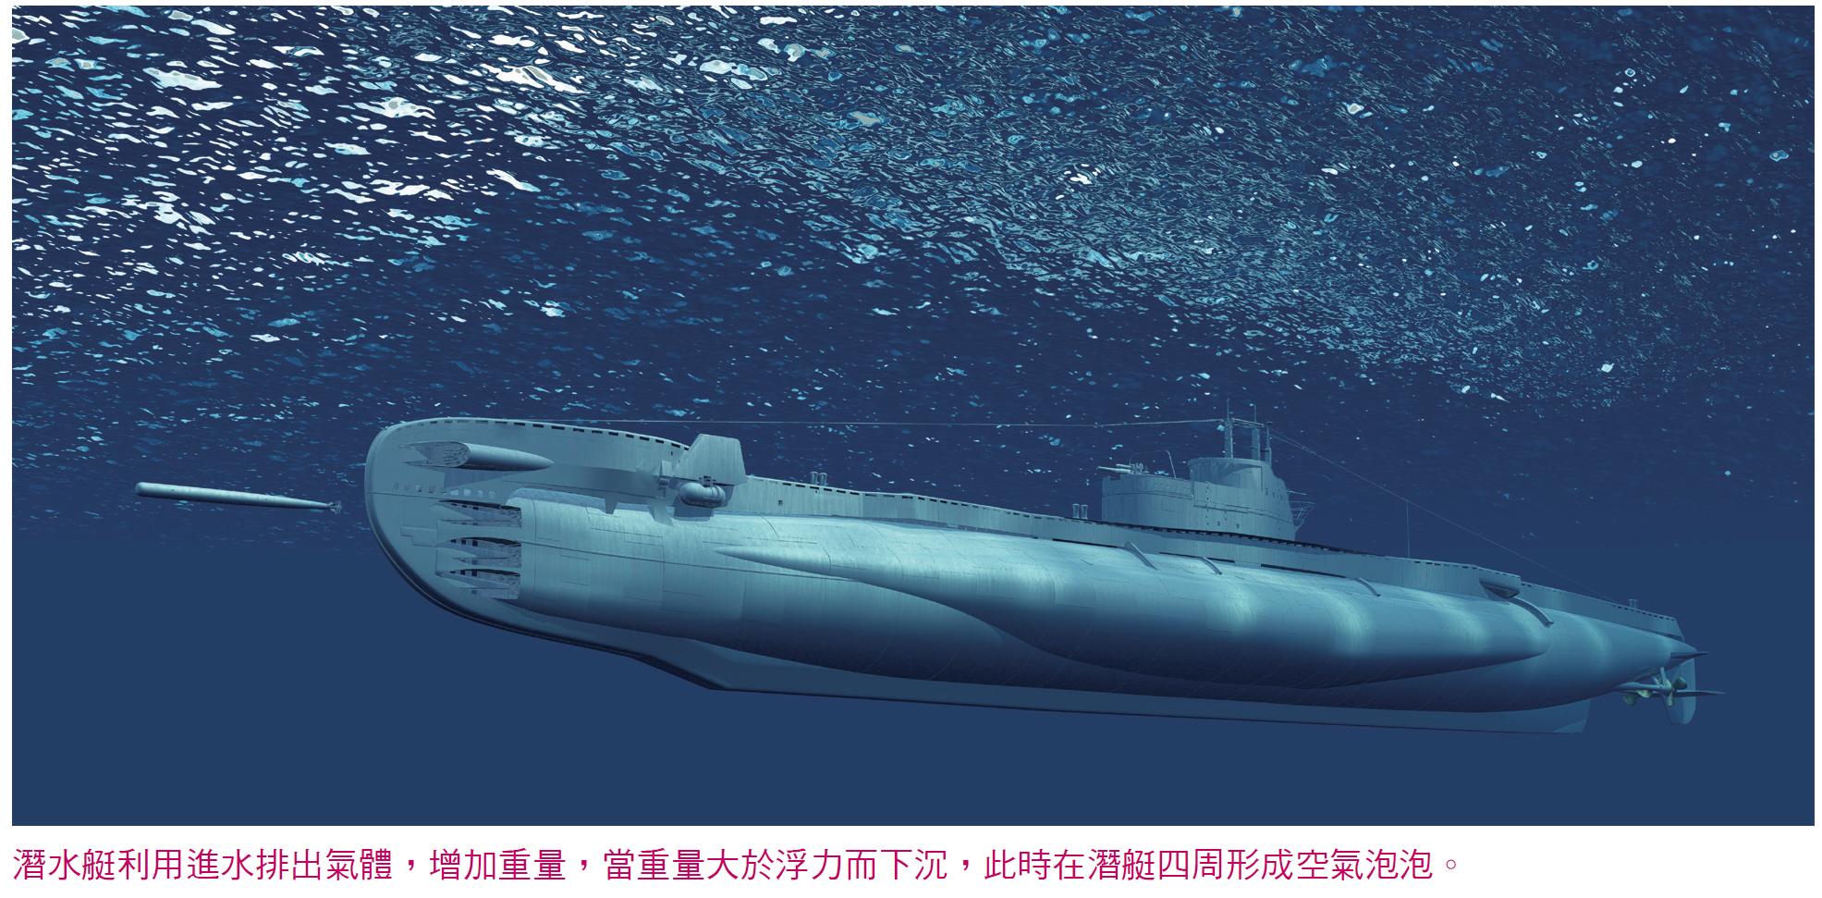
第 14 章 固體與流體

Slide 4
本章要點
物質的彈性特徵用楊氏係數、切變係數、體積係數來描述。
巴斯卡原理應用於受外壓力作用之封閉流體。
阿基米德原理所說明的，乃是「沉浸在液體中之物體所受的浮力」與「排開之液體重」之關係。
流體之連續方程式乃「質量守恆」之一種陳述。
白努利方程式應用於「理想」、「不可壓」流體之層流。

Slide 5
本章內容
14.1 密度
14.2 彈性係數
14.3 流體中的壓力
14.4 阿基米德原理
14.5 連續方程式
14.6 白努利方程式

Slide 6
14.1 密度
通常物質可分為三個狀態或三種相(phase)： 固態(solid)、液態(liquid)、氣態(gas)。
液體跟氣體均很容易流動，故稱為流體(fluid)。固體因形狀固定所以有固定體積，流體則無固定形狀。
液體會因沉入容器底部，所以也有固定體積；氣體則會擴展至任一可達到的空間，並將之充滿所以沒有固定體積。

Slide 7
14.1 密度
固體和液體中的原子填塞得較緊密，故要將其體積壓縮較困難──幾乎可說是不可壓縮(incompressible)
平均而言氣體中的原子或分子彼此離得很遠，一般說來，氣體是可壓縮的。

Slide 8
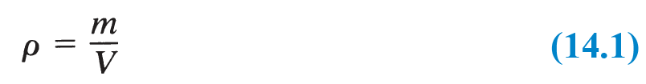
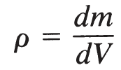
14.1 密度
質量為 m、體積為 V 之物體，其平均密度(density)定義為：
若物體之密度逐點變化，則應定義為： 其中 dm 表無限小之質量單元，dV 表所占據之無限小體積單元。
密度的 SI 單位為 kg/m³，有時以 cgs 單位 g/cm³ 表示，而 1 g/cm³ = 10³ kg/m³。

Slide 9
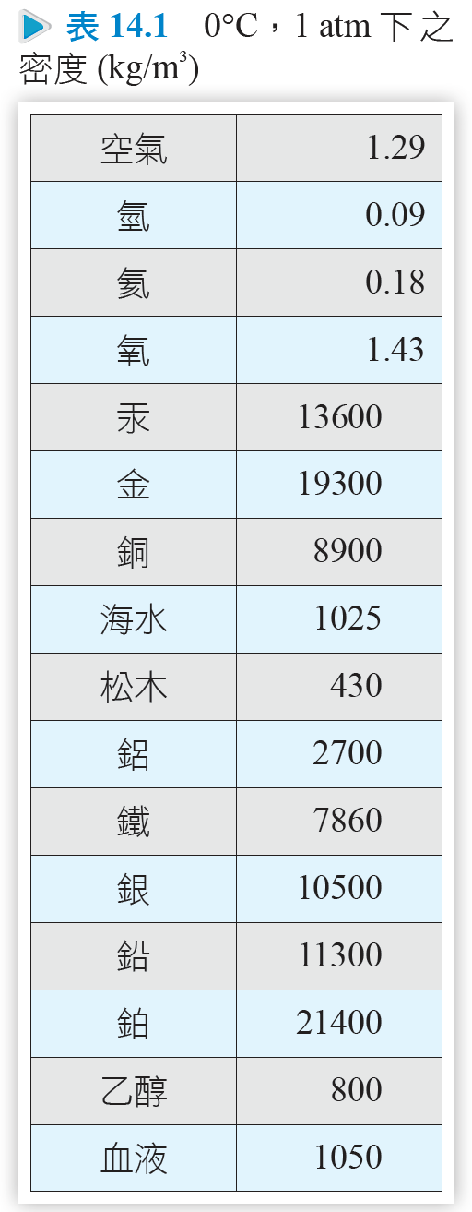
14.1 密度
表 14.1 示出幾種物質的密度。物質的密度與溫度、壓力有關，這點對氣體來說其變化要比固體和液體來得大。

Slide 10
14.1 密度
物質的比重(specific gravity)指的是其密度與 4°C 的水的密度(1000 kg/m³)的比值。
比重為一無因次量(dimensionless quantity)，數值上它與密度採用 cgs 制時相等。
例如：水銀之比重為 13.6。

Slide 11
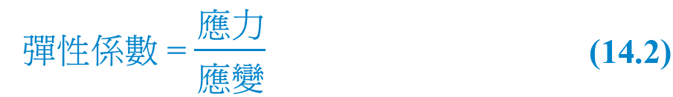
14.2 彈性係數
作用在物體上的力可改變物體的形狀。一般而言，物質對變形力的反應可以用彈性係數(elastic modulus)作為其表徵。彈性係數的定義是：
應力(stress)通常它指的是「每單位面積上的力」
應變(strain)則表示某個方向上或整個體積的變化比例。應力的單位是 N/m²，而應變則為一無單位的數。

Slide 12
14.2 彈性係數
我們將要討論三種彈性係數：
固體的楊氏係數(Young‘s modulus)
固體的切變係數(shear modulus)
以及固體和流體之體積係數(bulk modulus)。
本章假設物質為各向同性(isotropic)；亦即在物質內各方向性質均相同。

Slide 13
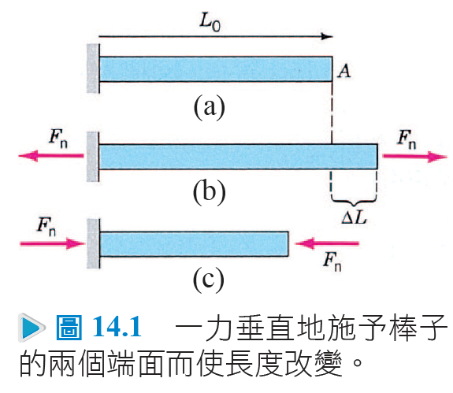
14.2 彈性係數
楊氏係數
楊氏係數為「當外力垂直地施於固體某個面時，固體反抗其長度改變」的一種量度。
考慮一根棒子，其原長為 L₀、截面積為 A，如圖 14.1a。

Slide 14
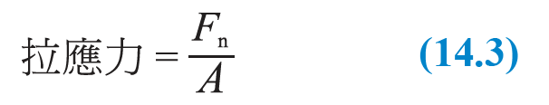
14.2 彈性係數
楊氏係數
當它在兩端受到相等而反向之軸向力 F_{n} (垂直於端面)作用時，如圖 14.1b，其長度改變了ΔL。這些力欲拉長棒子，棒子所受拉應力(tensile stress)定義為：

Slide 15
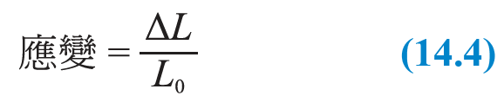
14.2 彈性係數
如果說力的作用方向相反， 如圖 14.1c， 則會有壓應力 (compressive stress)。
這些作用的結果，會產生物體單位長度的變化量，此無因次之比值，定義為應變：

Slide 16
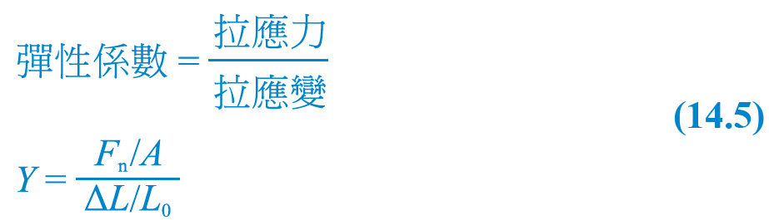
14.2 彈性係數
由於應變由應力產生。因此應力在某限度以內，應力與應變之比值成正比，此稱為楊氏係數(Young's Modulus)Y 定義為：

Slide 17
14.2 彈性係數
將 14.5 式改寫成 F = YA(ΔL/L₀)，可看出若 Y 為常數， 則力正比於應變及棒子之橫截面積。
其中若 YA/L₀ = K，稱為彈性常數(elastic constant)，則上式可寫成 F = KΔL，此稱為虎克定律(Hook's law)，即物體在彈性限度以內，所受的外力與伸長量成正比。

Slide 18
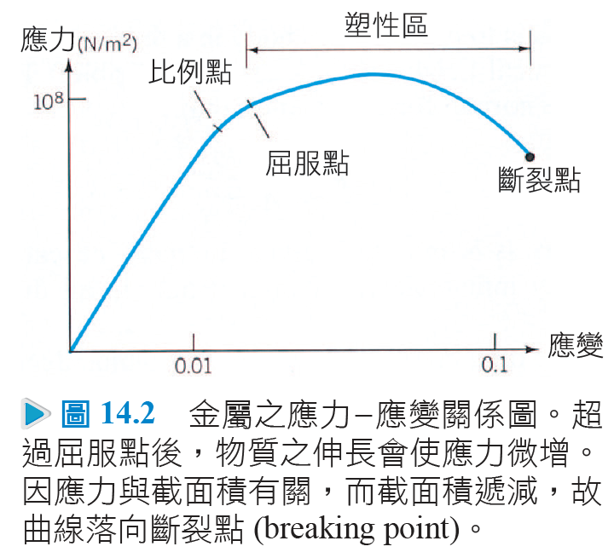
14.2 彈性係數
對一典型金屬而言，圖 14.2 表出了拉應力與應變間的關係。

Slide 19
14.2 彈性係數
在比例點(proportional point)以下，即應變小於 0.01，應力與應變成正比，此意謂著 Y 為常數值。在這個區域內物質遵循虎克定律。

Slide 20
14.2 彈性係數
當應變在屈服點(yield point)以下時，物質會在外力解除後恢復原來的形狀和大小。超過了屈服點，物質在應力解除後會永久變形。

Slide 21
14.2 彈性係數
因為當應力超出屈服點之後，物質展現其塑性流變(plastic flow)，意即：應力之微量增加，會使它繼續變長。
當應變約為 0.1 時，物質將發生斷裂。

Slide 22
例題 14.1
一銅線長 1.5 m，半徑 0.5 mm。當它受 2000 N 之張力作用時，長度會改變多少？取銅的楊氏係數 Y = 1.4 × 10¹¹ N/m²。
解

Slide 23
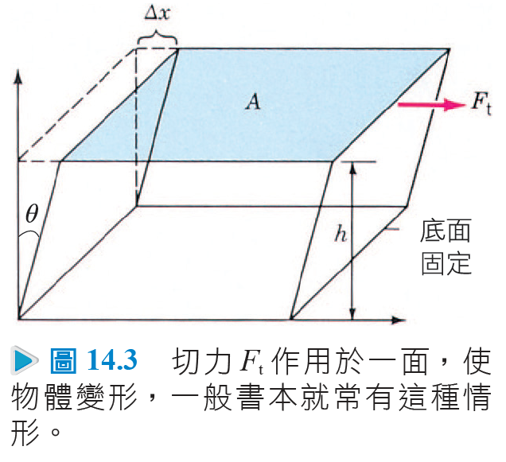
14.2 彈性係數
切變係數
固體之切變係數所標示的，乃是它對剪(切)力(shearing force)之抵抗。
切力指的是正切於作用面之作用力，參見圖 14.3(因假設固體之底部為靜止，故底面有一相等而反向之力)。

Slide 24
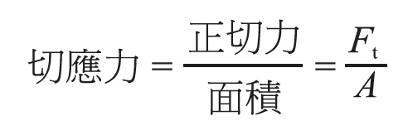
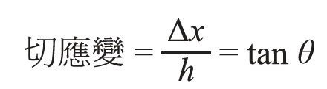
14.2 彈性係數
面相對底面位移了 Δx，切應力定義為：
， A 表頂(底)面面積
切應變定義為：

Slide 25
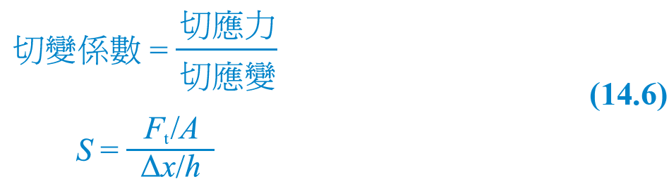
14.2 彈性係數
切變係數(shear modulus)S 乃定義為：
理想流體不能承受切應力，但相鄰流層間之相對運動會有正切方向的力產生，此乃導致了流體的內部摩擦，稱之為黏滯性(viscosity)。

Slide 26
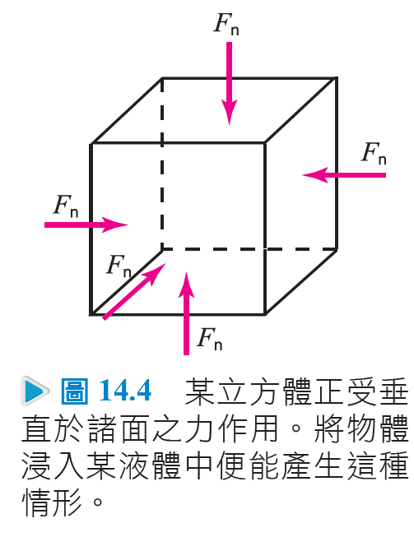
14.2 彈性係數
體積係數
由壓力所產生的體積應變稱為體積係數。
考慮一下某物質(固體或流體)做成的立方體，見圖 14.4。

Slide 27
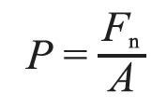
14.2 彈性係數
假設每一個面均承受了垂直於該面之力 F_{n}，作用在此立方體上的壓力(pressure)便定義為「每單位面積所受之垂直力」：
壓力的 SI 單位為 N/m²，特稱「巴斯卡」(pascal；Pa)。壓力為一純量，因為作用在任一無限小體積上的壓力，於每一個方向上均相同；它並無唯一之作用方向。

Slide 28
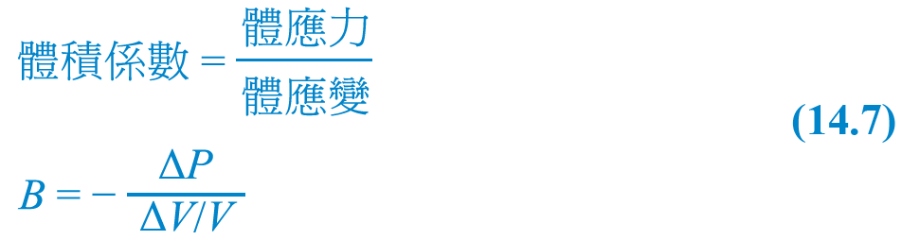
14.2 彈性係數
當物體上的壓力增加時，其體積減小。壓力的改變量ΔP 稱為體應力(volume stress)，而體積之變化比例 ΔV/V 稱為體應變(volume strain)。
故此物體之體積係數(Bulk Modulus)B 定義為：

Slide 29
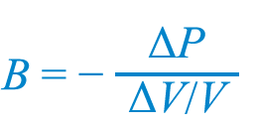
14.2 彈性係數
加上「負號」原因在於：當壓力增加(ΔP > 0)導致體積減小(ΔV < 0)時，B 會是個正數(值)。
B 的倒數 k = 1/B 稱為壓縮係數(compressibility)。

Slide 30
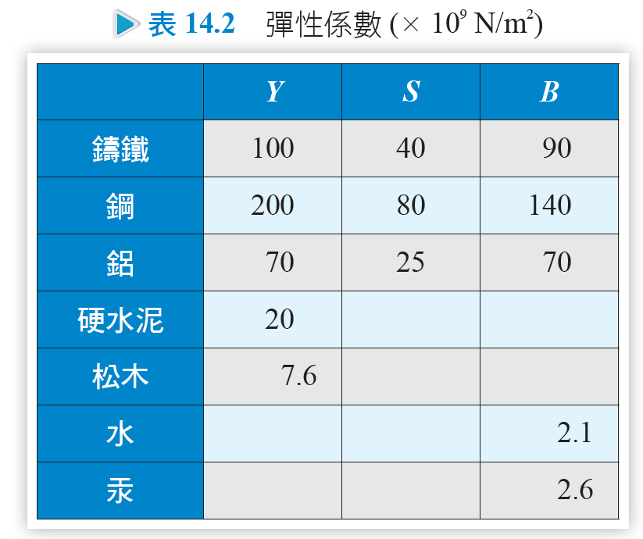
14.2 彈性係數

Slide 31
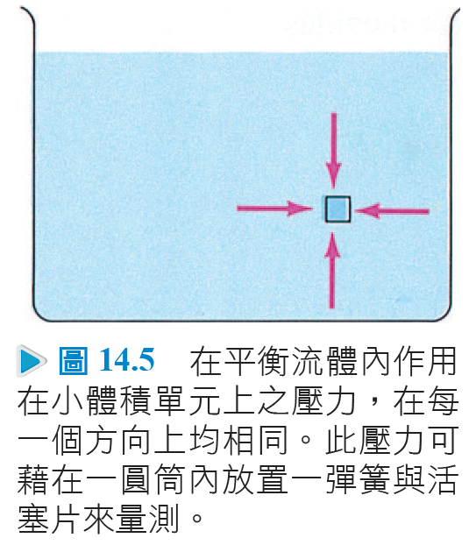
14.3 流體中的壓力
圖 14.5 所示者為容器中之靜止流體對一「質點」的作用力，垂直於某個面向的力作用。
若流體本身靜止，每個質點均處於平衡狀態，則體積單元上所受之來自周遭流體的壓力，在各個方向上均相同。

Slide 32
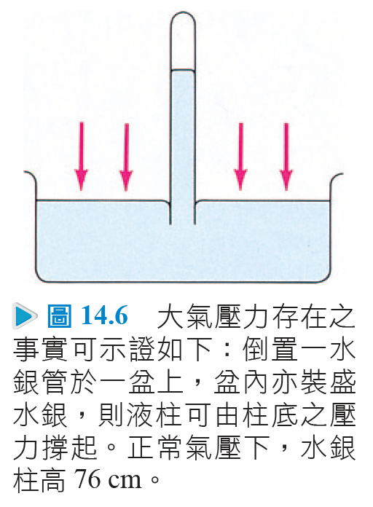
14.3 流體中的壓力
充斥在我們四周的空氣對我們造成 10⁵ N/m² 的壓力。
此事實可以舉證如下：將長約 1 m 的管子裝滿水銀，倒置入一裝有水銀的盆子裡，如圖 14.6。
液體(汞)柱的高度被「作用在盆中水銀面的壓力」支撐著。

Slide 33
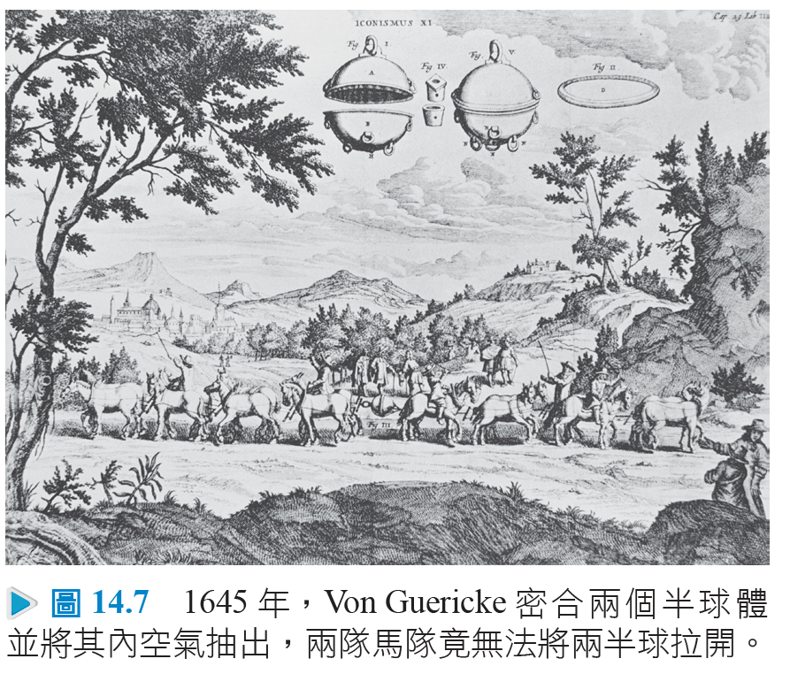
14.3 流體中的壓力

Slide 34
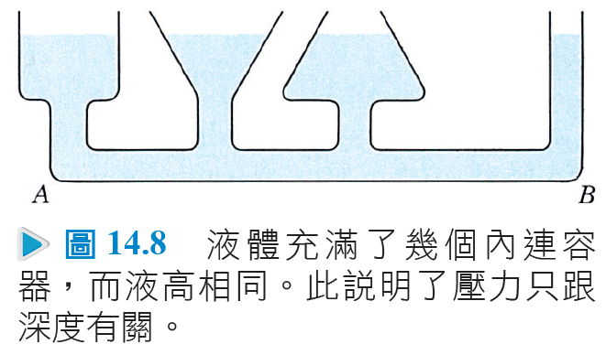
14.3 流體中的壓力
液體中之壓力隨深度而變化
液體中之壓力特色可由圖 14.8 所示之裝置推斷出。
壓力只為深度的函數，與容器之形狀無關。

Slide 35
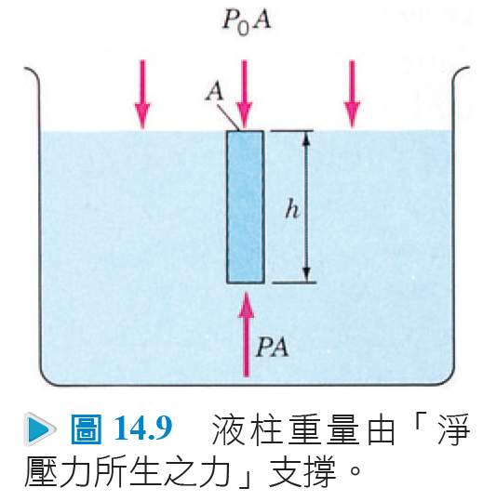
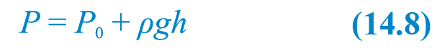
14.3 流體中的壓力
圖 14.9 所示者為高度 h、截面積 A 之液柱，此液柱的重量 W = mg = (ρ Ah) g 乃是由「淨壓力所形成的力 (P − P₀) A」所支撐，P₀ 表頂面之大氣壓，P 表柱底之壓力。由 ΣF_{y} = 0 可發現：

Slide 36
14.3 流體中的壓力
此乃表明：液體中的壓力線性地隨著深度而增加；並且對於任一已知之深度而言，所有的點的壓力均相同。

Slide 37
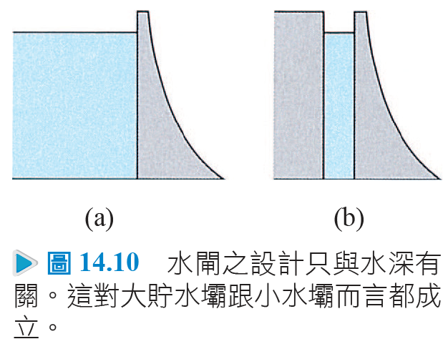
14.3 流體中的壓力
將水閘之作用視為阻擋「巨大水壩內的水」是很自然的事，如圖14.10a。然而令人驚訝的是：要貯留同樣深度之「小體積的水」，水閘必須以同樣的形式來構築，如圖14.10b。

Slide 38
14.3 流體中的壓力
巴斯卡原理
基於「流體中之靜壓力只與深度有關」這個事實，巴斯卡於 1653 年陳述了以下之原理：
作用於「封密容器中之流體」的外壓力，會毫不保留地傳遞至流體及器壁的每一角落。

Slide 39
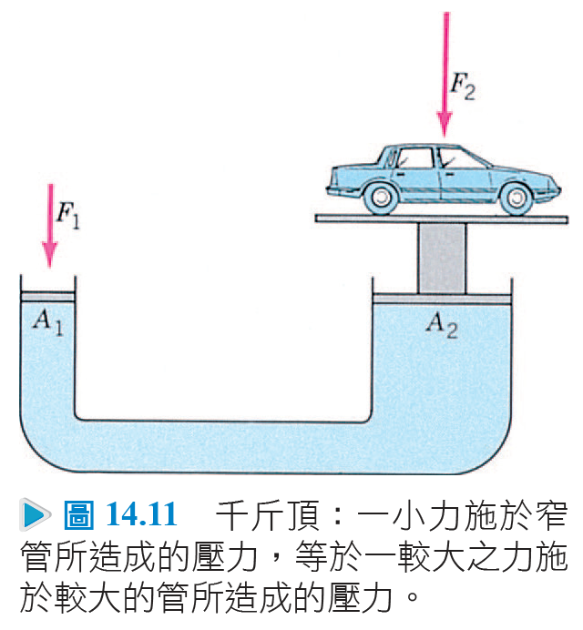
14.3 流體中的壓力
此原理有許多具體應用。例如：水力升降機或千斤頂， 圖 14.11 所示，作用在一個小活塞板(截面積 A₁)上的微小力量 F₁ 所造成的壓力，會如數傳遞至另一較大之活塞板(截面積 A₂)處。

Slide 40
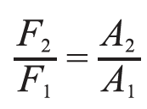
14.3 流體中的壓力
兩個板上的壓力相同：P = F₁ /A₁ = F₂ /A₂，故大活塞板上的力 F₂ = (F₁ /A₁ )A₂，或即 :
也就是說作用在一小面積 A₁ 上的小力 F₁，會導致一較大之力 F₂ 作用在一較大的面積 A₂ 上。

Slide 41
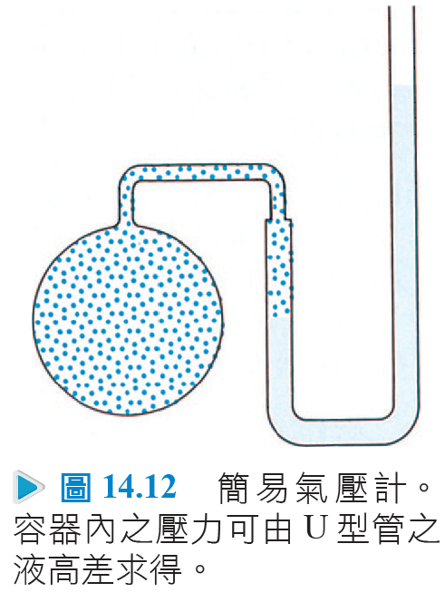
14.3 流體中的壓力
壓力的量度
測量壓力的一種簡單的方法，便是使用壓力計(manometer)， 如圖 14.12。
U 型管的一端填裝適當之液體(如汞)，與大氣連通； 另一端則連接壓力待測之流體。待測之壓力可由水銀的高度差而求得：絕對壓力 P 為大氣壓 P₀ 與規壓 ρgh 之和。

Slide 42
14.3 流體中的壓力
壓力的量度
許多測壓裝置所記錄的都只是規壓(計示壓力；gauge pressure)而已，它表示的是絕對壓力 P 與大氣壓 P₀ 之差。

Slide 43
14.3 流體中的壓力
雖說壓力的 SI 單位是 N/m² 或 Pa，但另有一常用的單位：大氣壓(atmosphere；atm)
壓力亦常以水銀柱高表示。由 14.8 式，1 mm 水銀柱高所造成的壓力為： 故 1atm 等於 760 mm Hg。

Slide 44
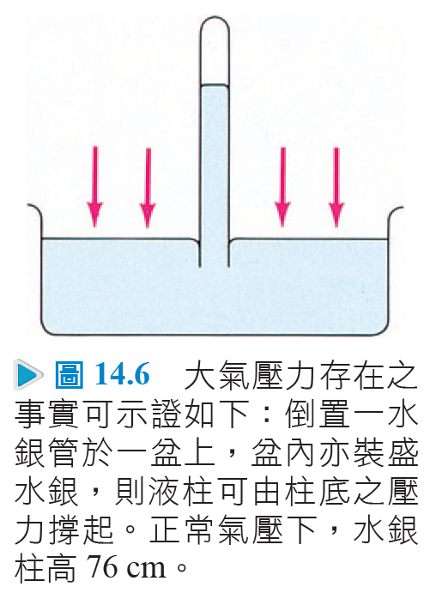
練習題1
如圖 14.6，在 1 atm 下，倒置的封閉水柱最高可撐多高？

Slide 45
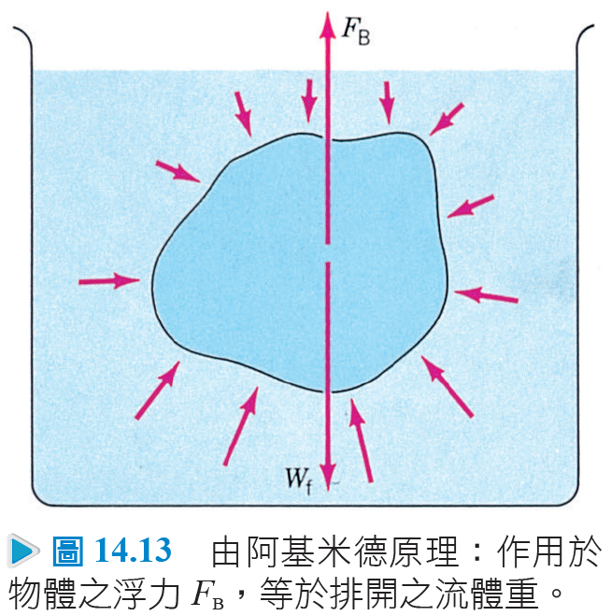
14.4 阿基米德原理
一個物體部分或全部浸在液體中時，其重量似乎比在空氣中時輕了些。
由此我們得知：液體會產生浮力(buoyant force)。

Slide 46
14.4 阿基米德原理
圖14.13 畫的是一個物體浸在液體裡，一般而言此物體不會平衡。
若其重量小於浮力，則它會浮升上來。
若重量 大於浮力，則會沉落下去。

Slide 47
14.4 阿基米德原理
浮力的大小很容易求， 想像一下: 若物體由平衡位置移除 ，則該位置當由夜體充入補滿，將這一部分的液體想成與其它液體隔有一層薄膜； 除了它本身的重量以外，這些液體承受了來自四面八方的壓力，那些來自周遭液體的合力需將此部分液體撐起 。
因此，浮力便等於薄膜內之液體重。

Slide 48
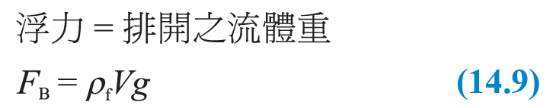
14.4 阿基米德原理
阿基米德原理：物體浸在液體中所受的外力稱為
浮力 F_{B}：
V 表物體體積。

Slide 49
練習題2
潛水艇能浮能沉，這是怎麼弄的呢？

Slide 50
例題 14.2
一座冰山密度為 920 kg/m³，浮在密度 1025 kg/m³ 的海洋上，它浸入海洋裡的體積比例為何？
解

Slide 51
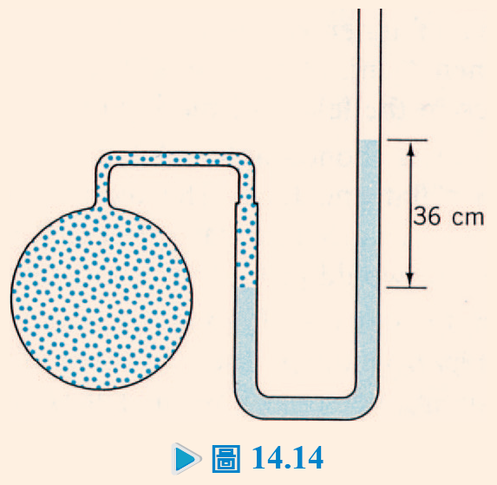
例題 14.3
圖 14.14 所示之氣壓計裡裝了密度850 kg/m³ 的油，問：球泡內之絕對氣壓為何？設大氣壓力為101 kPa。
解

Slide 52
例題 14.4
3 kg 之王冠浸入水中後，重量讀數為 26 N。求王冠的密度。
解

Slide 53
練習題3
一球形之氣球內充入氦氣，在 1 atm 下能載重 2 kg(包括氣球本身質量)。求氣球之半徑。

Slide 54
14.4 阿基米德原理
船的穩定性
船的穩定性(stability)乃視浮力的有效作用點而定。船身重量作用在船的質心上；而浮力則作用在排開之液體的質心上(為什麼？)─ 稱為浮力中心(center of buoyancy)。

Slide 55
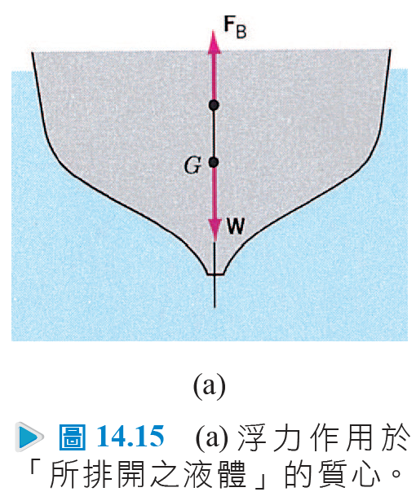
14.4 阿基米德原理
船的穩定性
在平衡狀況下，船的質心 G 與浮力中心 B 均應位在船的垂軸上。

Slide 56
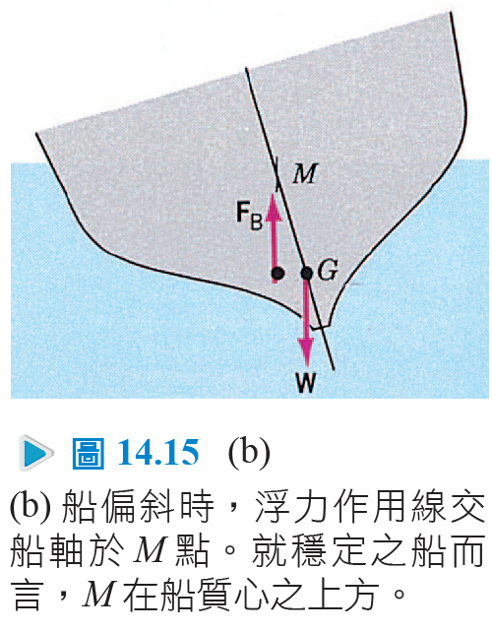
14.4 阿基米德原理
船的穩定性
當船偏向一邊時，浮力中心對船質心有一相對位移。此二力作用在不同的垂線上，結果浮力對船質心會造成一轉矩，浮力的作用線與船軸交於 M 點─稱為定傾中心(metacenter)。
若 G 在 M 之下，轉矩會將船身扶回平衡位置；若 M 在 G 之下，則船便會不穩定。

Slide 57
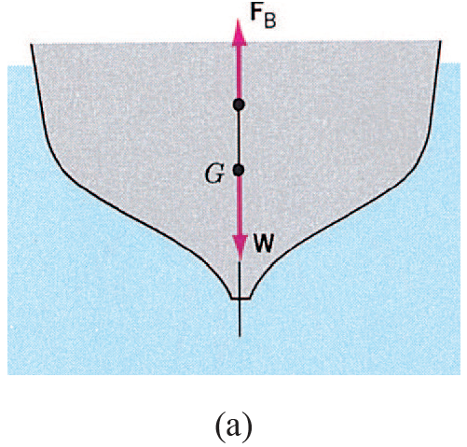
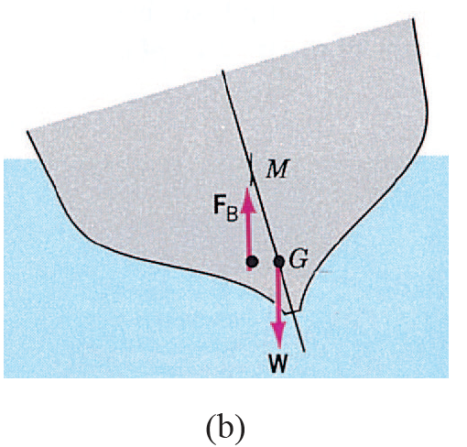

14.4 阿基米德原理
圖 14.15 (a) 浮力作用於「所排開之液體」之質心。
圖 14.15(b) 船偏斜時，浮力作用線交船軸於 M 點。就穩定之船而言，M 在船質心之上方。

Slide 58
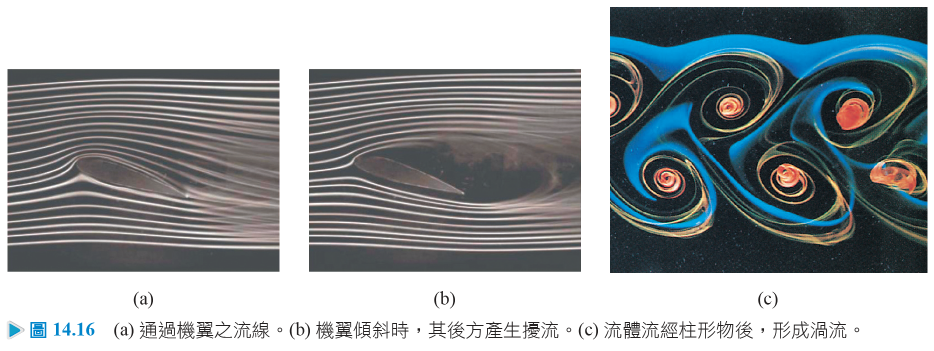
14.5 連續方程式
流體動力學為描述流體之運動。流體運動可為層流(laminar)或擾流(turbulent)，層流可用流線(streamiline)表示出來，如圖 14.16a。

Slide 59
14.5 連續方程式
在某個點(位置)處的質點速度，其方向乃是沿流線之切線方向。
對一穩定流而言，每個質點經過這個位置時均會遵循此方向。因此，流線與流線間並不相交。

Slide 60
14.5 連續方程式
流體速度很快或遭遇許多障礙時，則會形成擾流，如圖 14.16b。

Slide 61
14.5 連續方程式
在某些情形下，物體後面會形成一些旋渦(小渦流)，如圖 14.16c。流體中之力學能損失與擾流有關。

Slide 62
14.5 連續方程式
為簡化討論起見，將流體動力學作以下幾種假設：
此流體無黏滯性：即相鄰的流層間，並無因內摩 擦而引起之能量散失。
流體為穩定性：每一個點處的速度和壓力一直都 是常數值。
流體無旋性：置入一小板輪而它並不旋轉。在旋 轉流(比如說：旋渦)裡，流體對某 個點有淨角動量。

Slide 63
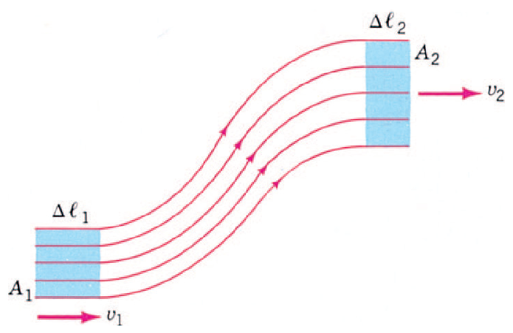
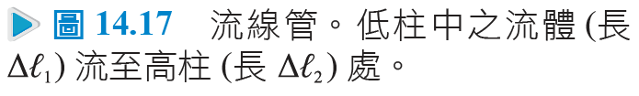
14.5 連續方程式
如圖 14.17，考慮兩個流線管截面：包含在長 Δℓ₁、面積 A₁ 之小柱內的流體質量為 Δm₁ = ρ₁ A₁ Δℓ₁，因流體未離開此流線管，故這些質量會再流經另一長 Δℓ₂、面積 A₂ 之小柱，而此小柱的質量為 Δm₂ = ρ₂ A₂ Δℓ₂。

Slide 64
14.5 連續方程式
Δℓ₁及 Δℓ₂ 與「其相應位置處的速率」間有如下關係：Δℓ₁ = υ₁Δt，Δℓ₂ = υ₂Δt。因為沒有質量上的得失，故Δm₁ = Δm₂。則：
此式稱為連續方程式(equation of continuity)，它是質量守恆的一種表述。

Slide 65
14.5 連續方程式
若流體為不可壓縮，則其密度不變。對液體而言，這已是一個良好的近似了；但對氣體而言則不然。若 ρ₁ = ρ₂，則 14.10 式可變成：
Aυ 乘積表體積流率(volume rate of flow)(m³/s)。

Slide 66
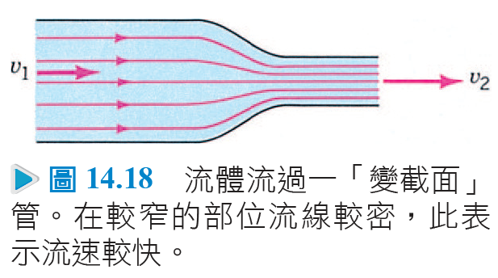
14.5 連續方程式
圖 14.18 所示者為一縮窄的導管，由 14.11 式，我們可以結論說：在截面積最小的地方，流速應最大。須注意到的是，在流速較大的地方，流線亦較密集。

Slide 67
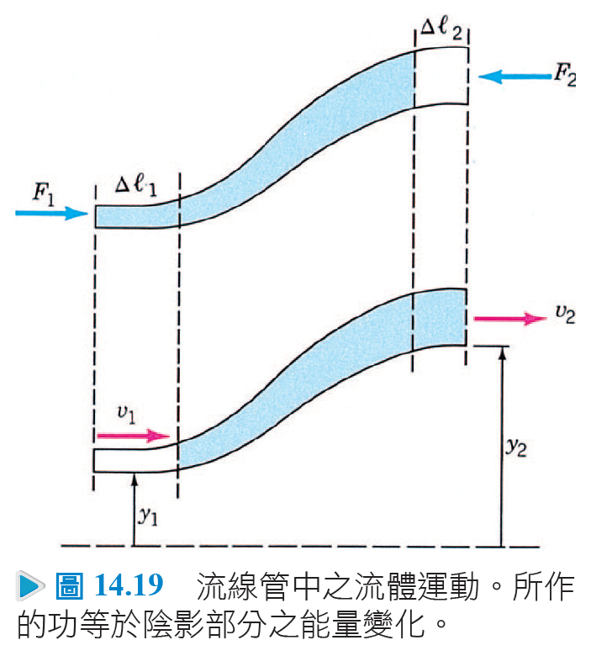
14.6 白努利方程式
當流體為不可壓縮、無黏滯性，且其流動為穩定流、層流時，我們可以導出一則很重要的定理。
圖 14.19 畫的是一根高度、截面積均會改變的流線管，我們所要注意的是陰影部分的運動，它正是我們所欲討論的「系統」。

Slide 68
14.6 白努利方程式
較低的那一管柱其長度為 Δℓ₁、截面積 A₁、高度 y₁，以 υ₁ 的速率移動。
經過一段時間後，此系統移至較高的那一管柱處，長 Δℓ₂、截面積 A₂、高度 y₂，並以 υ₂ 之速率移動著。

Slide 69
14.6 白努利方程式
較低那一管柱受左側流體的壓力所造成的 F₁力作用；而較高那管柱則受反向的 F₂ 力作用。

Slide 70
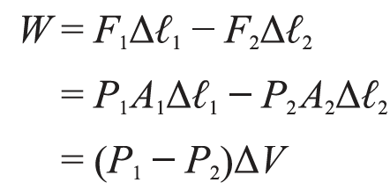
14.6 白努利方程式
F₁ 和 F₂ 作用在此系統上的淨功即為： 式中我們運用了 F = PA 及 ΔV = A₁Δℓ₁ = A₂Δℓ₂ 這些關係式。
此系統運動的淨效應便是將較低的那一管柱(質量 Δm)舉高，並改變其速率。

Slide 71
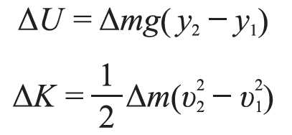
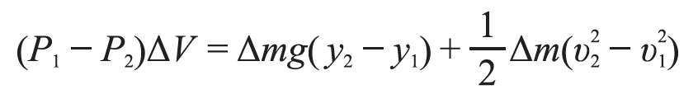
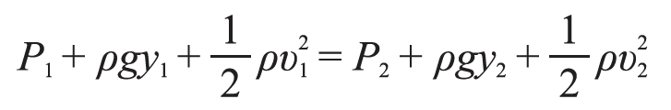
14.6 白努利方程式
如是，則位能與動能之改變量為：
這些改變量乃是拜淨功之賜的，故 W = ΔU + ΔK：
又因密度 ρ = Δm/ ΔV，故

Slide 72
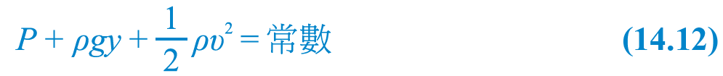
14.6 白努利方程式
由於點 1 和點 2 這兩個位置可以任意選定，故我們乃可將上列結果表為白努利方程式(Bernoulli's equation)：

Slide 73
14.6 白努利方程式
白努利(Daniel Bernoulli)乃是在 1738 年導出此式的，它可應用在無黏滯性、不可壓縮流體流線上的每一個點上，並且，它亦可說是功─能定理(work-energy theorem)的一種變形。
須注意的是：當 υ = 0 時，我們可得到 14.8 式。

Slide 74
例題 14.5
一飛機之機翼面積為 80 m²，空氣流經機翼上、下方之速率分別為 200 m/s、180 m/s。由白努利效應，求作用於機翼之淨力。
解

Slide 75
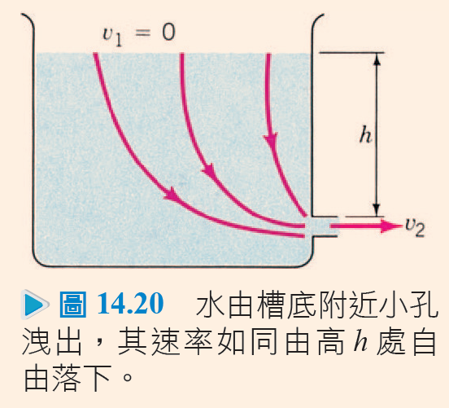
例題 14.6
在一大水槽底部，水由小孔中洩出，如圖 14.20。設水深為 h，則水洩出時之速率為何？
解

Slide 76
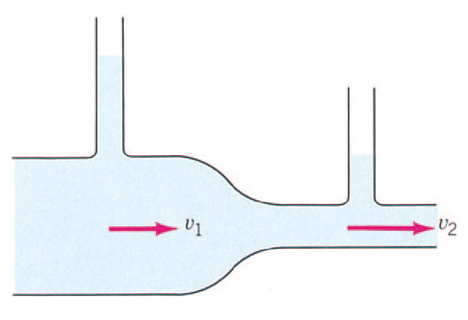
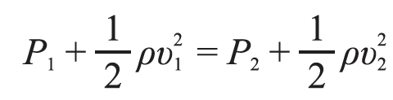

14.6 白努利方程式
圖 14.21 畫出一管子，其截面積由 A₁ 變至 A₂。
由於高度不變，故白努利方程式可寫為：

Slide 77
14.6 白努利方程式
可看出：壓力高的地方，流速較慢；反之壓力低的地方，流速較快。
這種「速率高處壓力降低」之現象，稱為白努利效應(Bernoulli effect)。

Slide 78

14.6 白努利方程式
白努利效應乃是文丘里流量計(Venturi meter)之應用基礎，此流量計乃是一種測量流速的裝置。由連續方程式如： A₁υ₁ = A₂υ₂，以 υ₁ = υ₂ (A₂/A₁) 代入上式，得：
因 υ₂² 必為正值，故必須 P₁ > P₂。也就是說：截面較小的地方壓力較大。而在流速高且壓力小的地方，流線會較密集(圖14.18)。

Slide 79

14.6 白努利方程式
(a) 香水噴霧器。空氣吹經 A 管時，B 管頂端壓力降低，容器中之液體乃被迫入 B 管，而與 A 中之氣體混合， 形成霧氣而由噴嘴噴出。

Slide 80

14.6 白努利方程式
(b) 流至引擎之燃料由化油器中之節流閥控制。當空氣流經縮頸處時壓力降低，致使汽油由流液洞逸入。

